Slide 1
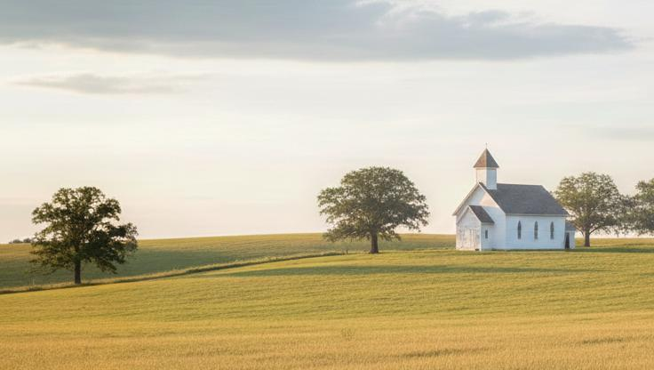
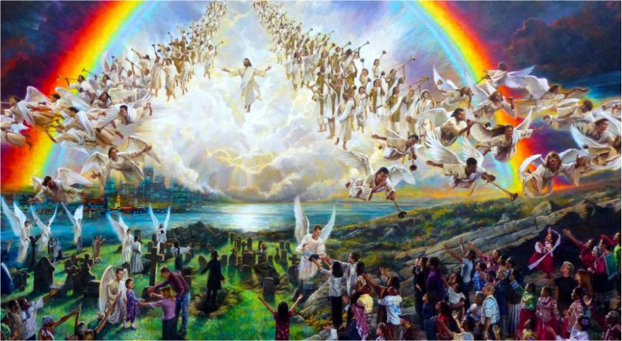
LEZIONE 13 DELLA SCUOLA DEL SABATO
2 TRIMESTRE 2026
27 GIUGNO 2026
NELL’ETERNITÀ

Slide 2
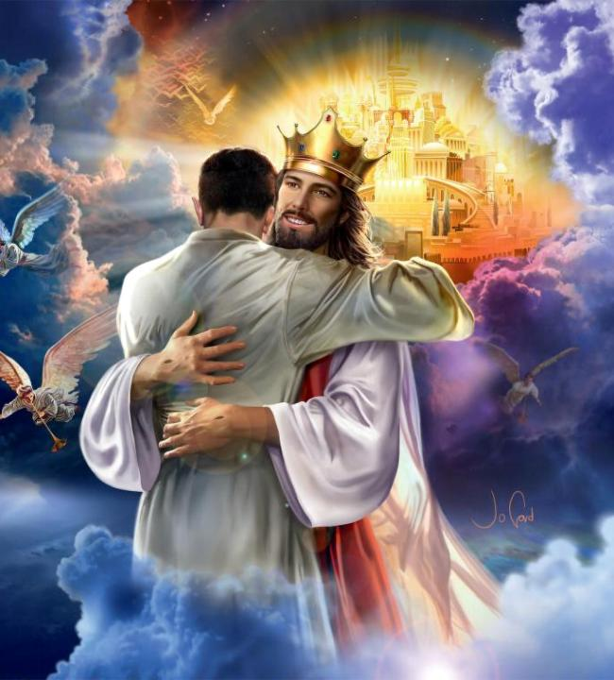

«Carissimi, ora siamo figli di Dio, ma non è ancora stato manifestato ciò che saremo; sappiamo però che quando egli sarà manifestato, saremo simili a lui, perché lo vedremo come egli è»
(1 Giovanni 3:2)

Slide 3
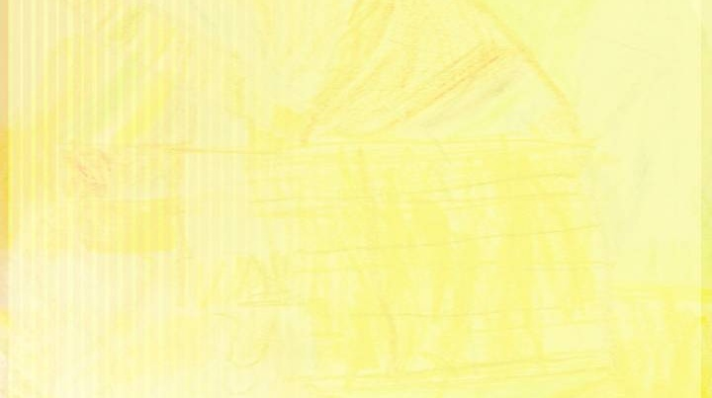

Sebbene entrare in relazione con Dio e conoscerlo nel corso della nostra vita sia fondamentale, questo non è l'obiettivo del cristiano.
Tempo d’attesa
La Seconda Venuta
Raggiungere la dimora
Cosa faremo nell’eternità?
La nostra responsabilità
Aspiriamo a qualcosa di più. Vogliamo incontrare di persona Colui che abbiamo conosciuto e con cui abbiamo instaurato un rapporto qui.
Quanto manca a quel momento? Cosa succederà dopo? In che modo questa consapevolezza influisce sulla mia vita quotidiana?

Slide 4

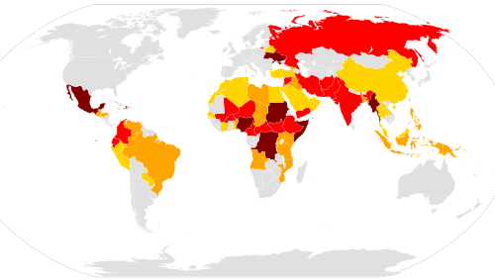
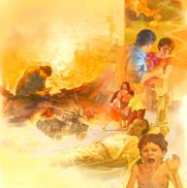
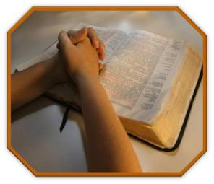
TEMPO D’ATTESA
«Or sappi questo: che negli ultimi giorni verranno tempi difficili» (2 Timoteo 3:1)
Gesù ci ha indicato i segni che precederanno la sua seconda venuta. Si tratta di una serie di eventi che si aggraveranno man mano che quel momento si avvicina (Mt 24:6-11):
Guerre e rumori di guerre
Nazione contro nazione
Peste, fame e terremoti
I cristiani saranno odiati
Apostasia generale
Falsi profeti che inganneranno
Mappa dei conflitti armati in corso:
  Guerre maggiori (10.000 morti o più)
  Guerre minori (1.000-9.999 morti)
  Conflitti (100-999 morti)
  Scontri e confronti violenti (1-99 morti)
Per mantenere la nostra fiducia in questi «tempi difficili» (2 Timoteo 3:1) dobbiamo coltivare un rapporto corretto con Dio ed essere certi che Egli ha perdonato i nostri peccati e che siamo salvati da Lui.
C'è bisogno di un risveglio spirituale. Dobbiamo pregare, come Asaf: «O Dio, ristabiliscici; fa' risplendere il tuo volto, e saremo salvati» (Sl 80:3)

Slide 5



LA SECONDA VENUTA
Grandi catastrofi scuotono la Terra
(Ap 6:12-14)
Appare il segno del Figlio dell’uomo
(una piccola nuvola)
Gesù viene sulle nuvole (Ap 1:7)
La sua voce risuscita i morti e trasforma i viventi
(Gv 5:28; 1 Te 4:16; 1 Co 15:51,52)
Gli angeli raccolgono i redenti e li conducono da Gesù (1 Te 4:17)
«Ed egli manderà i suoi angeli con un potente suono di tromba; ed essi raccoglieranno i suoi eletti dai quattro venti, da una estremità dei cieli all'altra» (Matteo 24:31)
Matteo 24:29-31 riassume i momenti salienti di questo grande evento, il cui quadro è completato da altri passaggi:
In quel momento, quando risuonerà la tromba, quando ogni occhio vedrà Gesù e noi redenti contempleremo il suo volto, sapremo che l'attesa, insieme a ogni preghiera perseverante, a ogni momento di comunione con Lui, a ogni coraggiosa testimonianza resa su di Lui e a ogni prova, è valsa la pena e non è stata vana.

Slide 6



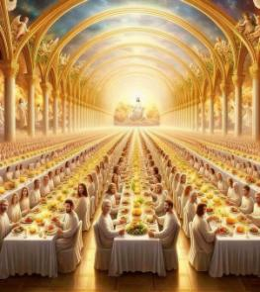
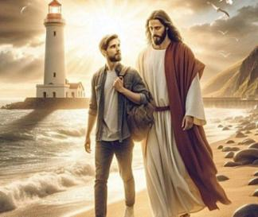
RAGGIUNGERE LA DIMORA
«Nella casa del Padre mio ci sono molte dimore; se no, ve lo avrei detto; io vado a prepararvi un posto» (Giovanni 14:2)
In cielo c'è un luogo che Gesù ha preparato per noi, una città in cui vivere: la Nuova Gerusalemme (Gv 14:2; Eb 11:10; Ap 21:10).
Questa città, insieme ai suoi abitanti – cioè noi –, viene chiamata «la Sposa dell’Agnello» (Ap 21:2, 9; Ap 19:7,8).
Il primo evento a cui parteciperemo nella nostra nuova dimora sarà indimenticabile: la cena delle nozze dell'Agnello (Ap 19:9).
Ma, per poter diventare la sposa di Cristo, dobbiamo prima essere la sua fidanzata su questa terra. Dobbiamo avere fin da ora un rapporto intimo con Gesù. Conoscerlo. Parlare con Lui ogni giorno. Riporre in Lui la nostra fiducia. Desiderare ardentemente che arrivi il giorno in cui vivremo per sempre con Lui.

Slide 7




COSA FAREMO NELL'ETERNITÀ?
«Perché l'Agnello, che è in mezzo al trono, li pascolerà e li guiderà alle vive fonti delle acque; e Dio asciugherà ogni lacrima dai loro occhi» (Apocalisse 7:17)
La benedizione più grande che avremo nei Cieli sarà vedere Gesù e poterlo ringraziare per ciò che ha fatto per noi.
Ma non vivremo per sempre nel Cielo. Verrà un momento in cui scenderemo sulla Terra, la nostra dimora definitiva (Ap 21:1-3; Sl 37:9). Anche se lì il male non esisterà più, Gesù continuerà a essere il nostro Pastore, che si prenderà cura di noi con amore (Is 25:8; Ap 7:17).
Naturalmente, non sarà una vita oziosa. Proprio come Dio ha dato all’uomo un compito quando lo ha creato, ognuno di noi avrà lì un’occupazione. Potremo ampliare le nostre conoscenze e scoprire sempre nuove meraviglie.
A differenza di quanto accade oggi, allora i nostri pensieri saranno rivolti al 100% a Dio, il cui amore inonderà ogni fibra del nostro essere (Ap 14:1).

Slide 8



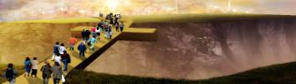
LA NOSTRA RESPONSABILITÀ
«E lo Spirito e la sposa dicono: «Vieni!». E chi ode dica: “Vieni”. E chi ha sete, venga; e chi vuole, prenda in dono dell'acqua della vita» (Apocalisse 22:17).
Nella Nuova Gerusalemme – la nostra dimora eterna – un fiume di acqua di vita sgorga dal trono di Dio e irriga l'albero della vita (Ap 22:1,2). Vita piena, vita eterna.
Raggiungerlo è gratuito. Gesù ne ha pagato il prezzo. Un giorno abbiamo risposto alla chiamata dello Spirito Santo e sappiamo come arrivare, ma altri non conoscono ancora la strada.
Abbiamo una responsabilità nei confronti di coloro che bramano la vita eterna ma non sanno come ottenerla. Dobbiamo proclamare ad alta voce: «Chi ha sete venga; chi vuole, prenda gratuitamente l'acqua della vita» (Ap. 22:17).
Finché non arriverà il momento in cui potremo bere quell'acqua, non stanchiamoci di aspettare. Manteniamo vivo il desiderio. Vieni, Signore Gesù.

Slide 9

«Il grande conflitto è finito. Il peccato e i peccatori non esistono più. L’intero universo è purificato. Tutto il creato palpita di armonia e di gioia. Da colui che ha creato tutte le cose fluiscono la vita, la luce e la gioia che inondano lo spazio infinito. Dall’atomo più impercettibile al più grande dei mondi, tutte le cose, quelle animate e quelle inanimate, nella loro bellezza e nella loro perfezione, dichiarano con gioia che Dio è
amore»
(E.G. White, Il gran conflitto, p. 530)

